Slide 1


Slide 2










Slide 3
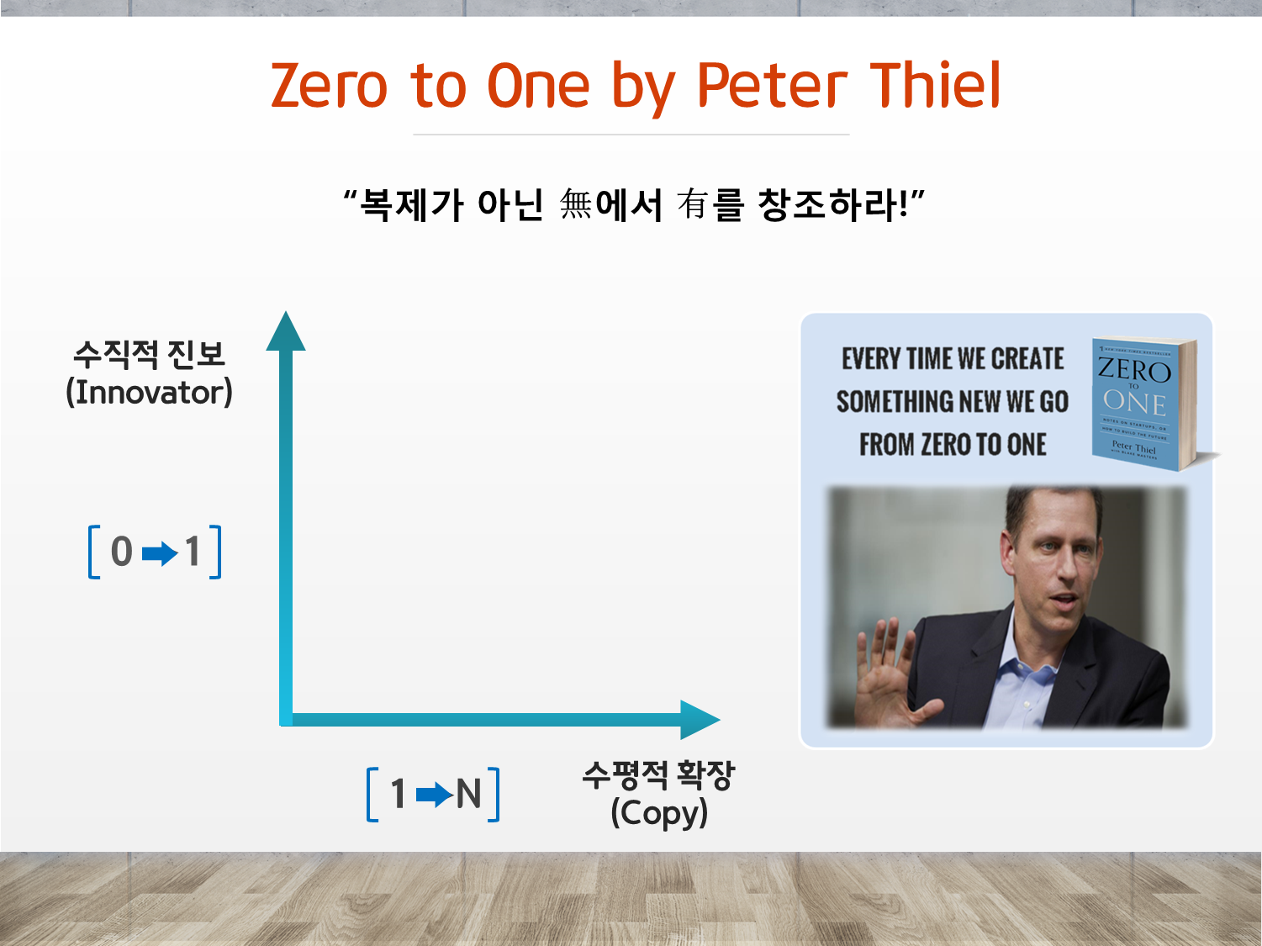

Slide 4
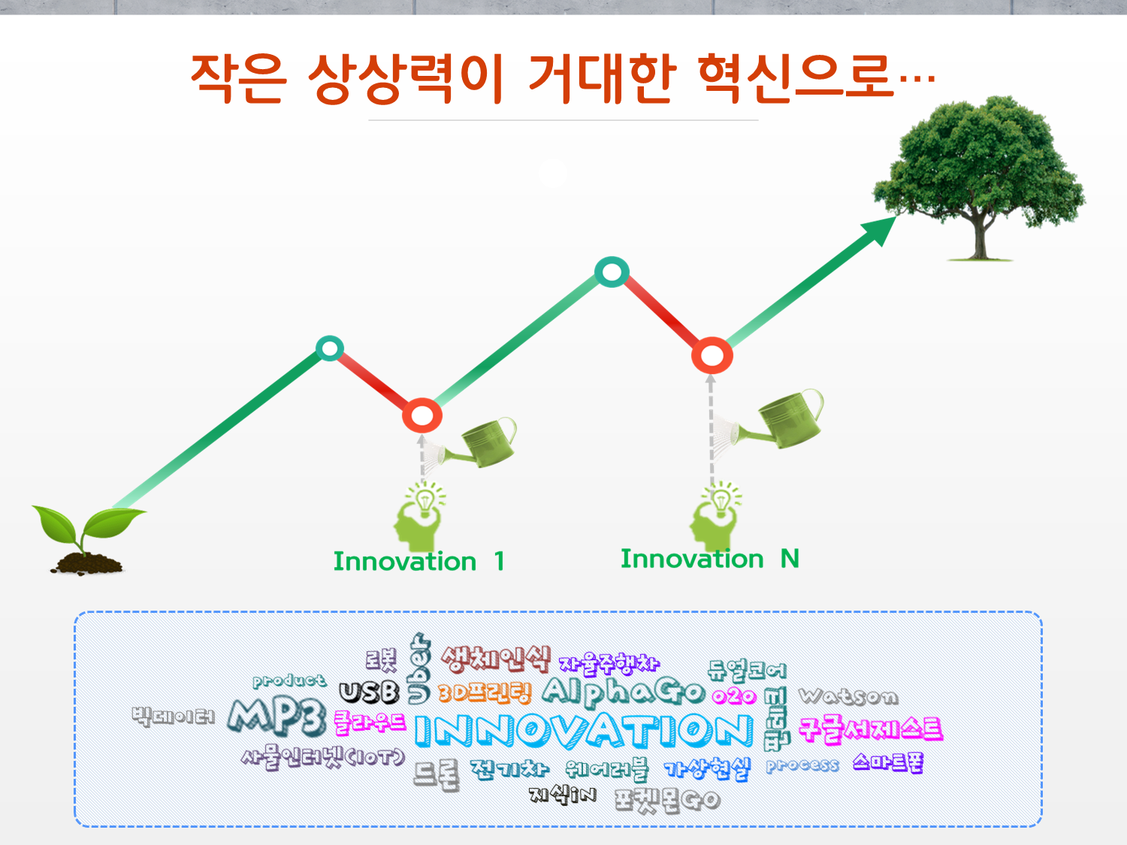

Slide 5
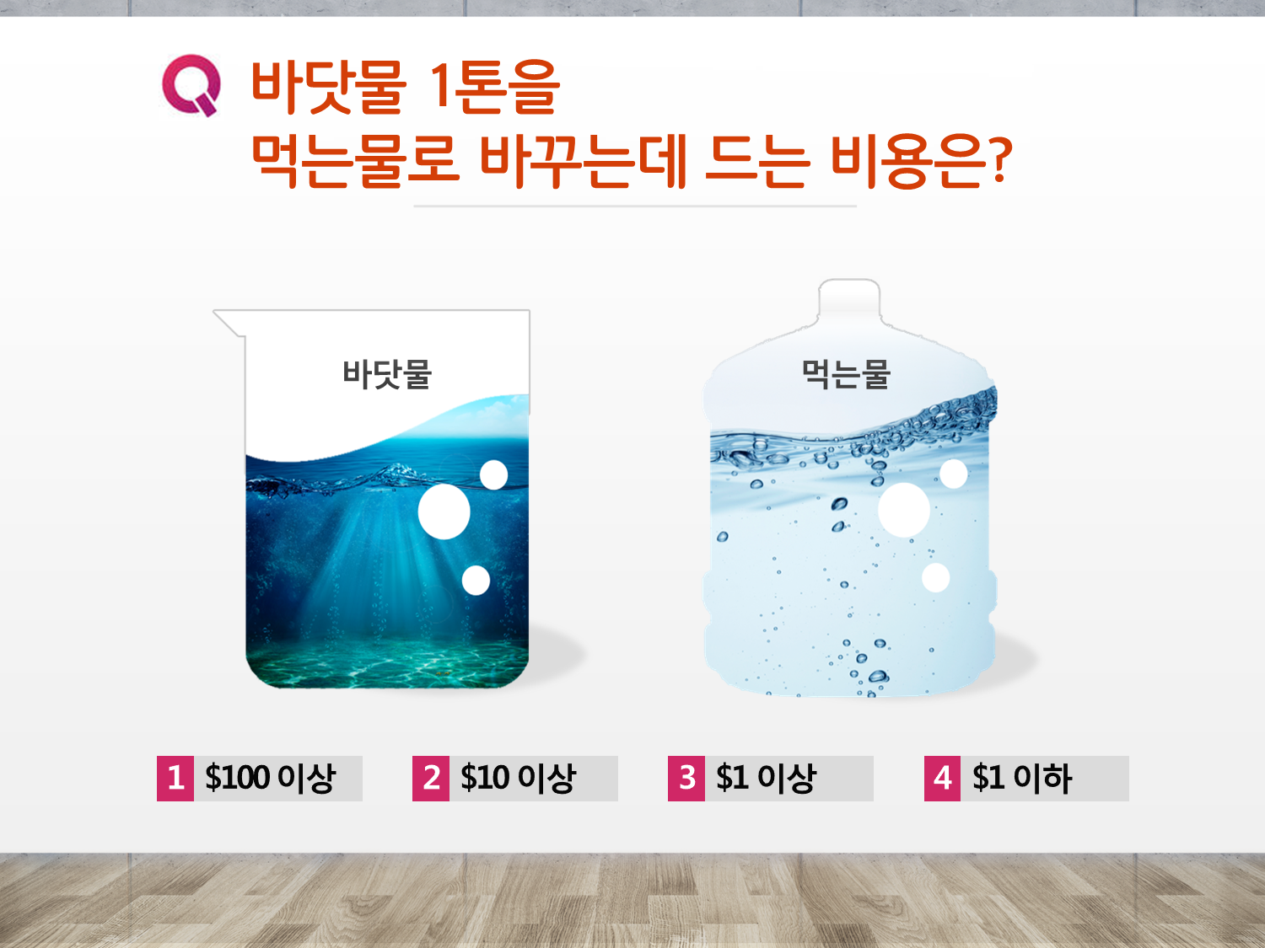
Notes:
글자애니메이션 우측

Slide 6
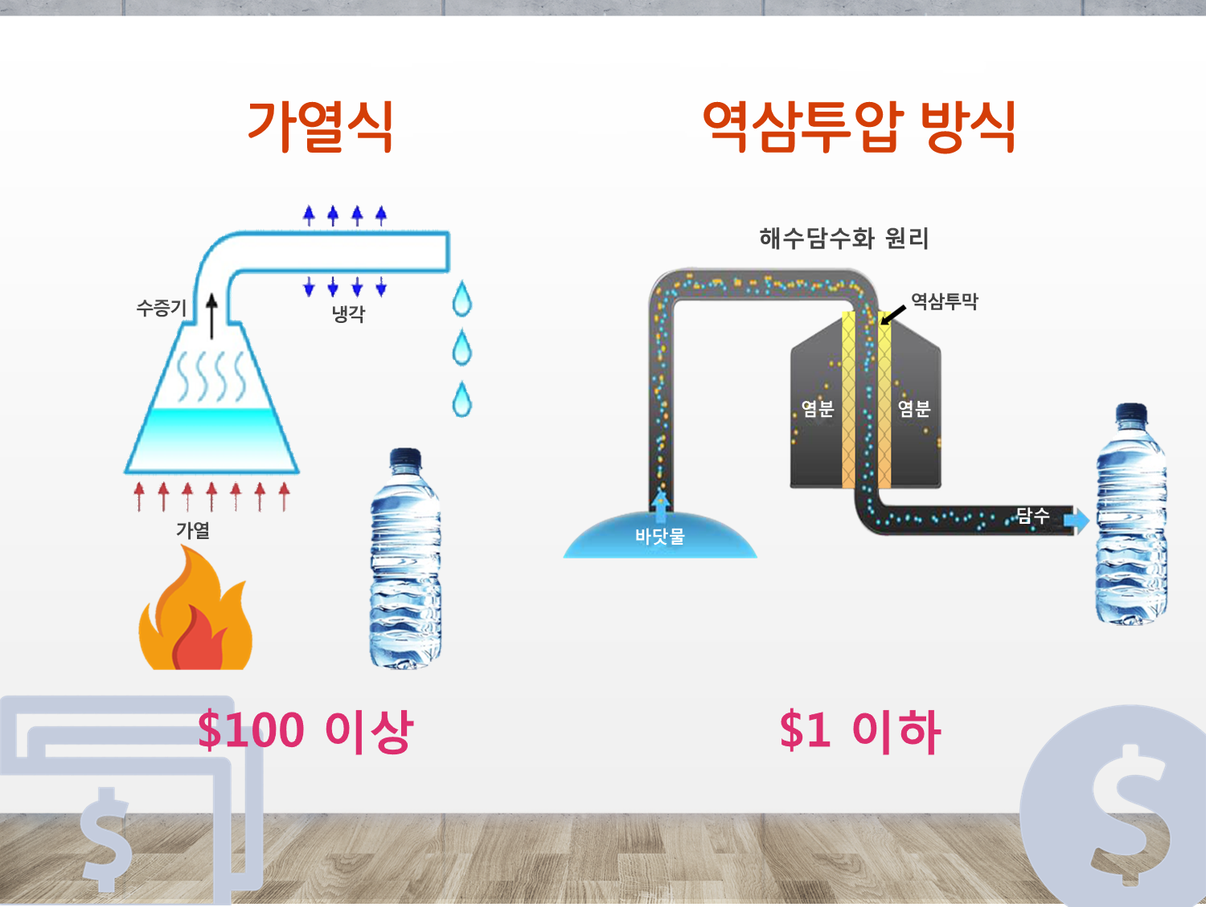
Notes:
글자애니메이션 우측

Slide 7
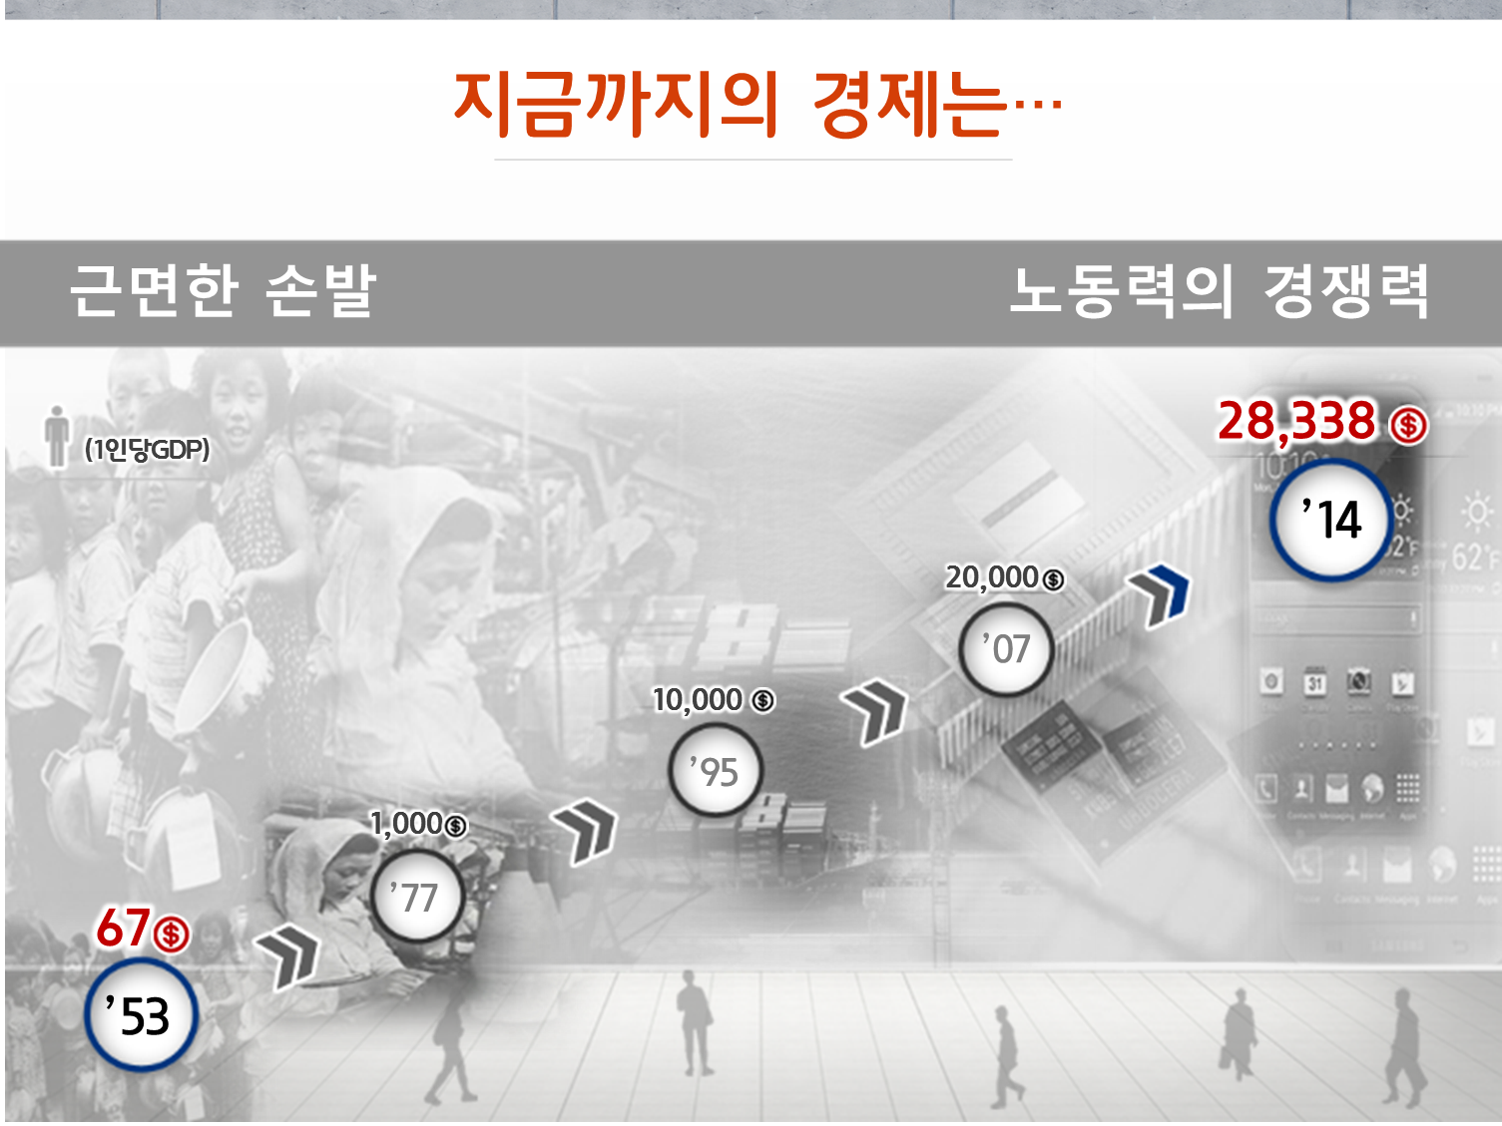

Slide 8
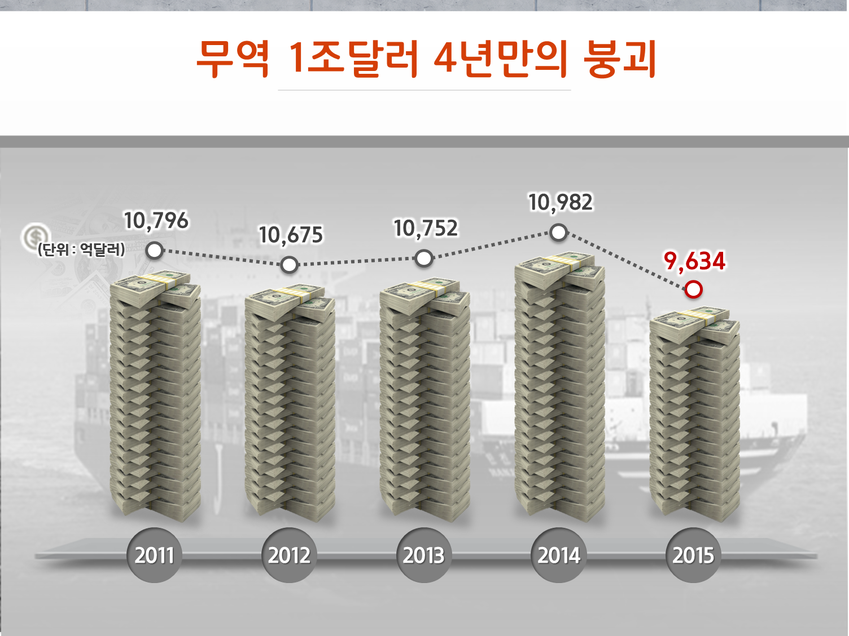

Slide 9
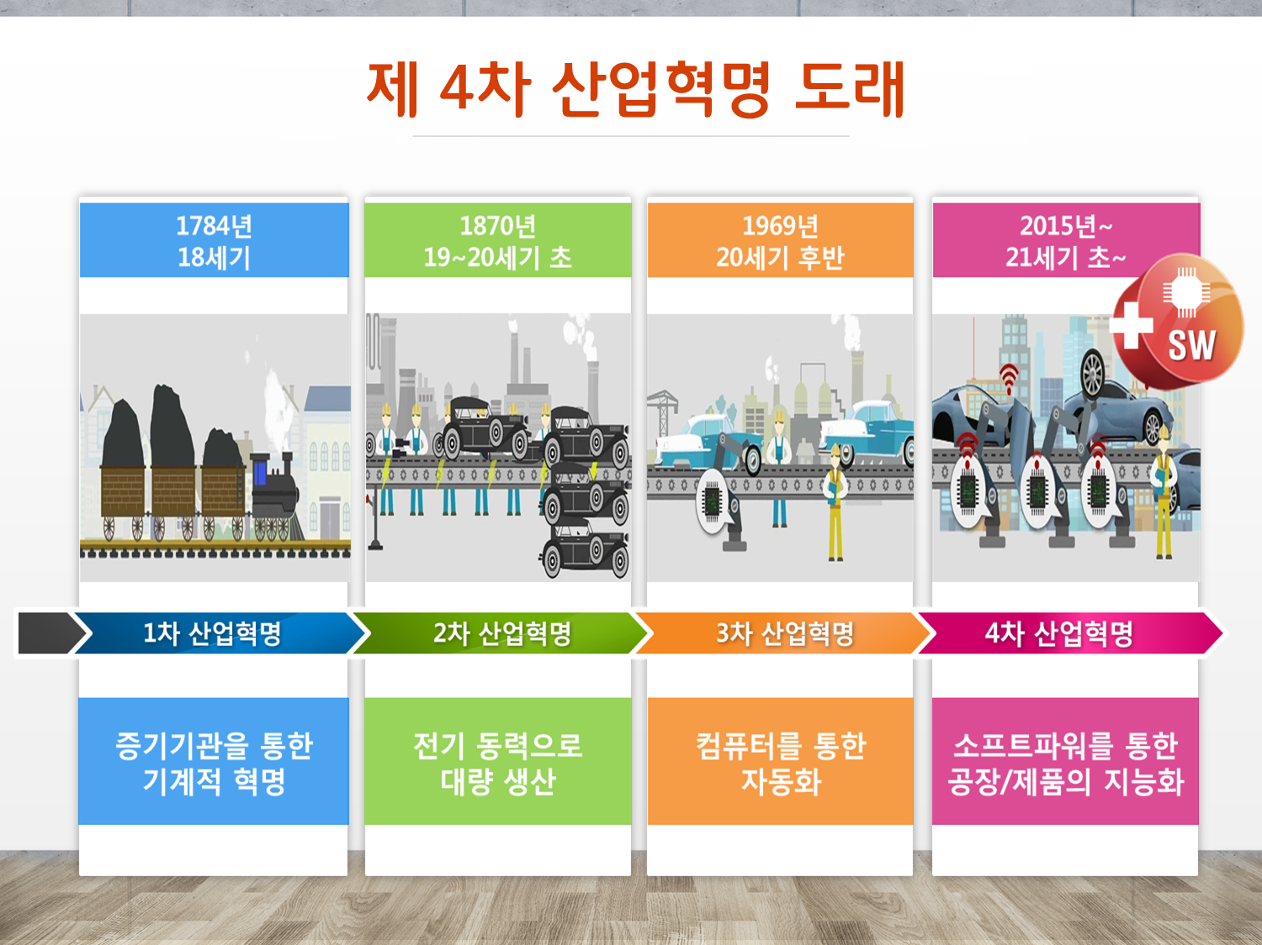
Notes:
글자애니메이션 우측

Slide 10
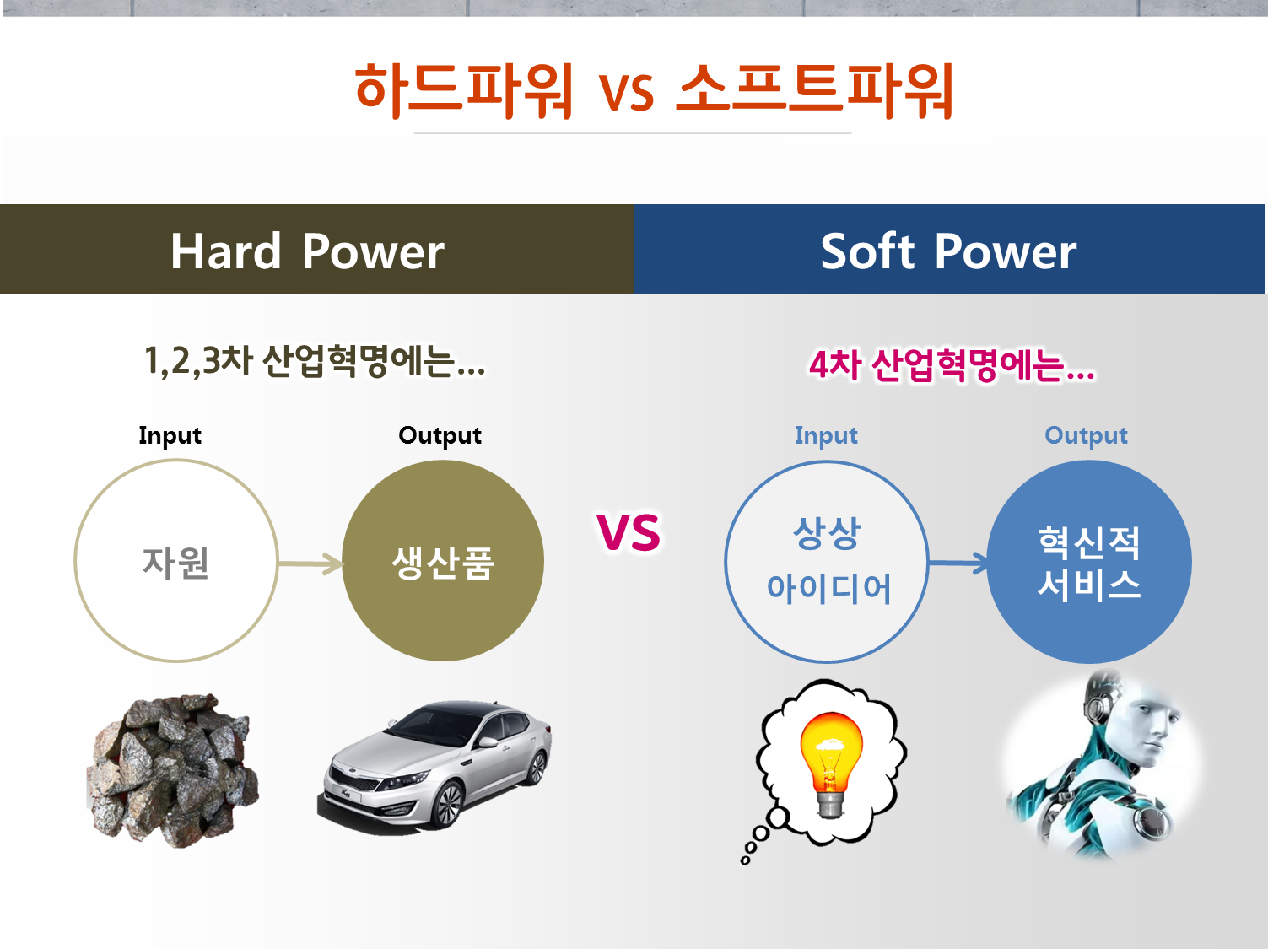
Notes:
글자애니메이션 우측

Slide 11

Notes:
글자애니메이션 우측

Slide 12
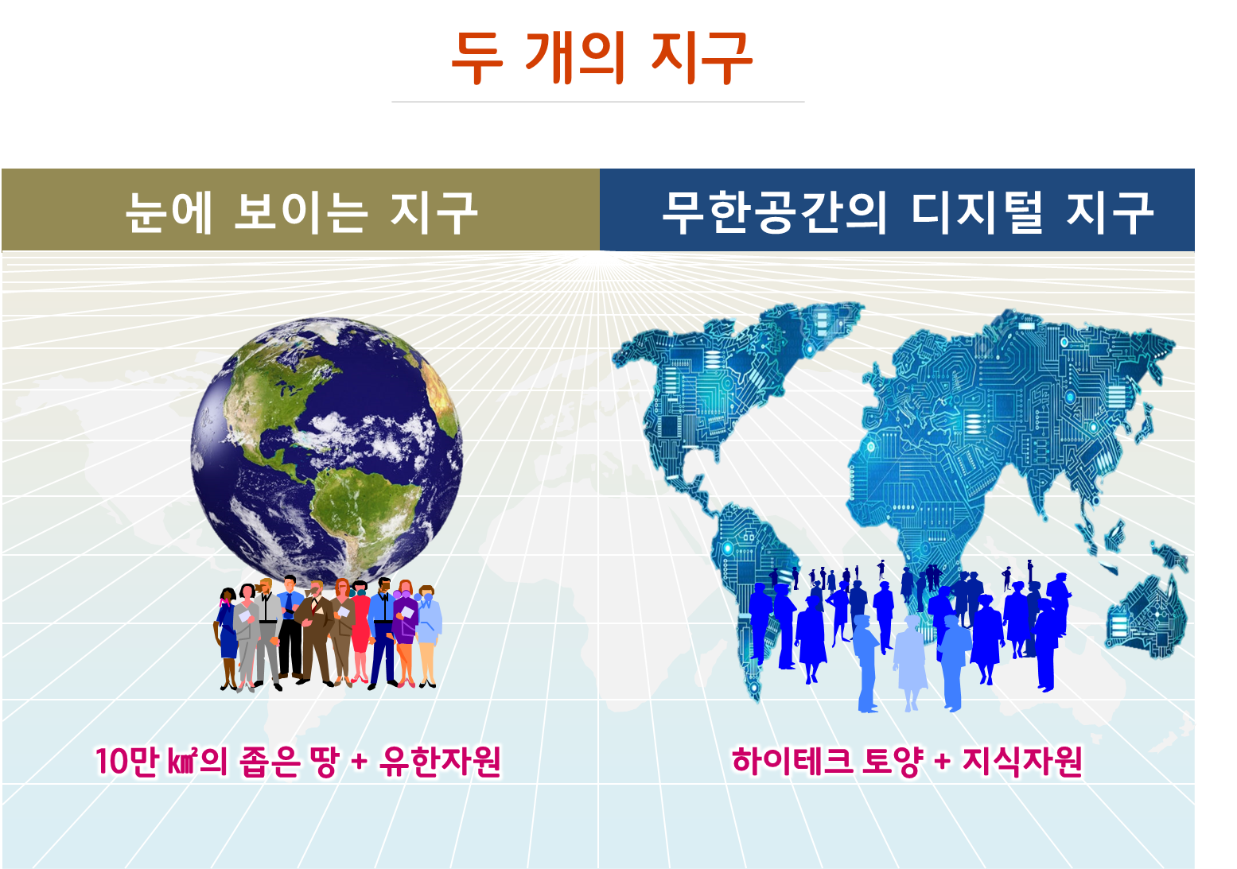
Notes:
글자애니메이션 우측

Slide 13
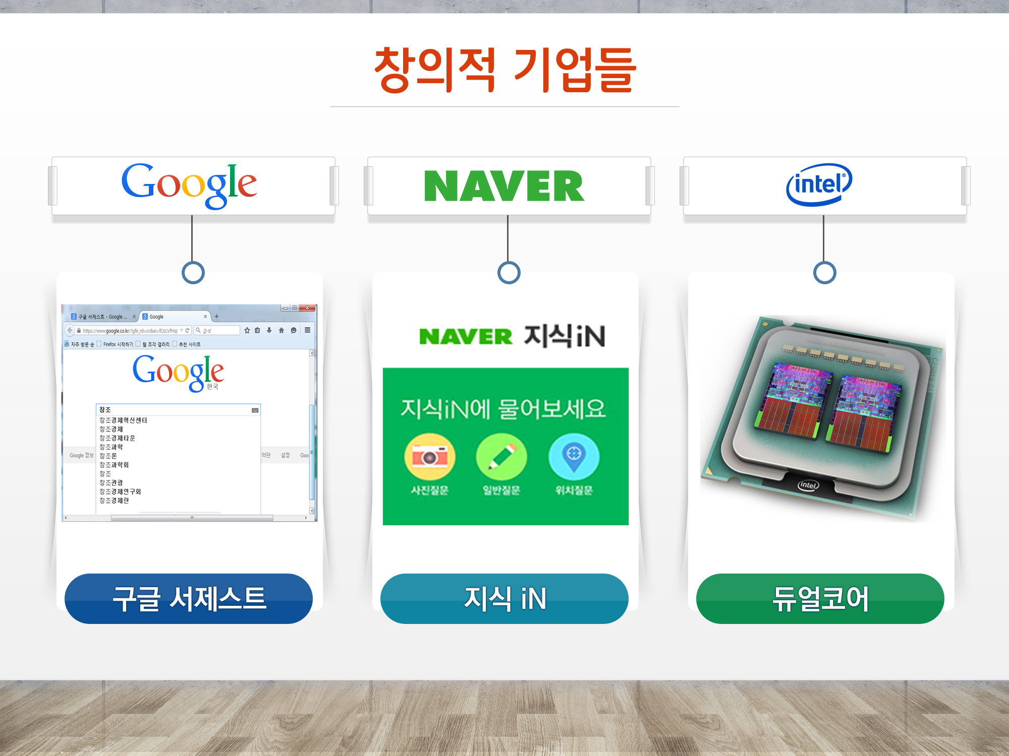

Slide 14
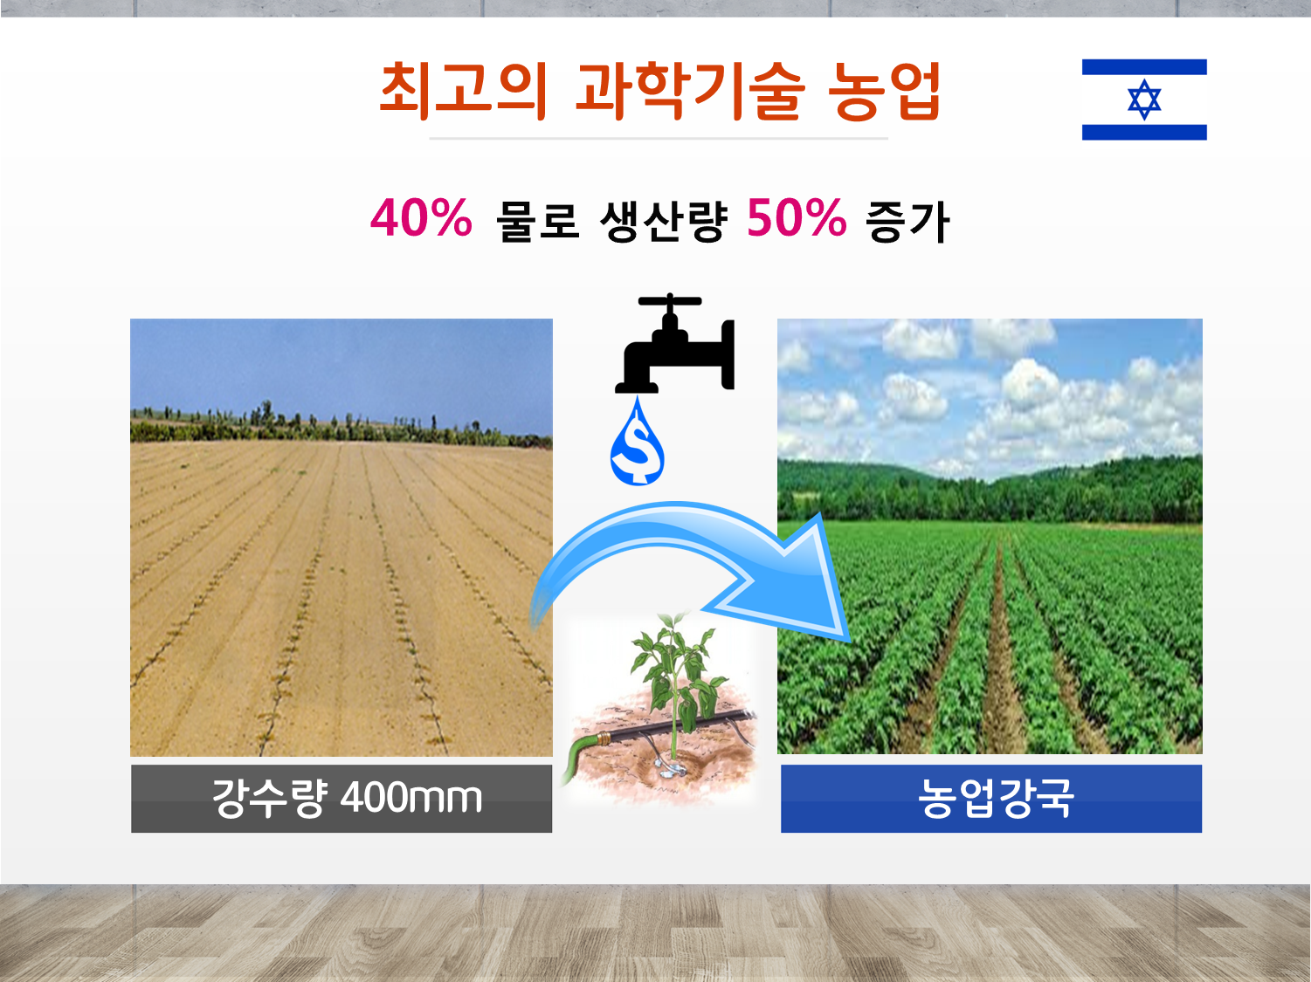

Slide 15
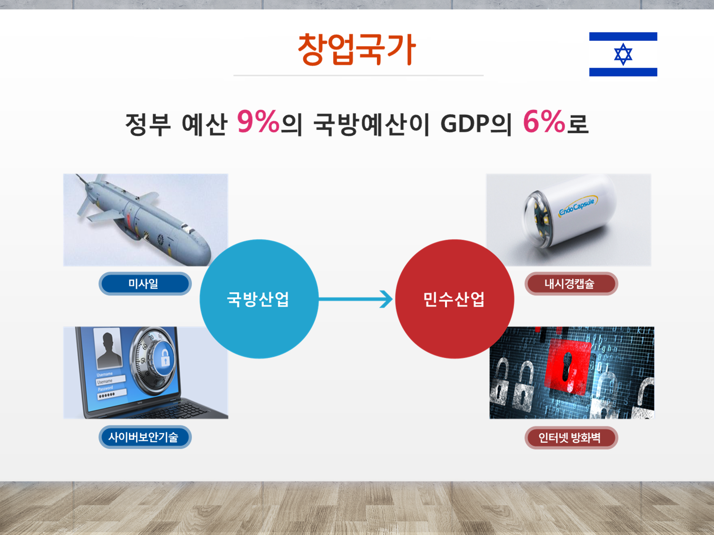
Notes:
글자애니메이션 우측

Slide 16


Slide 17
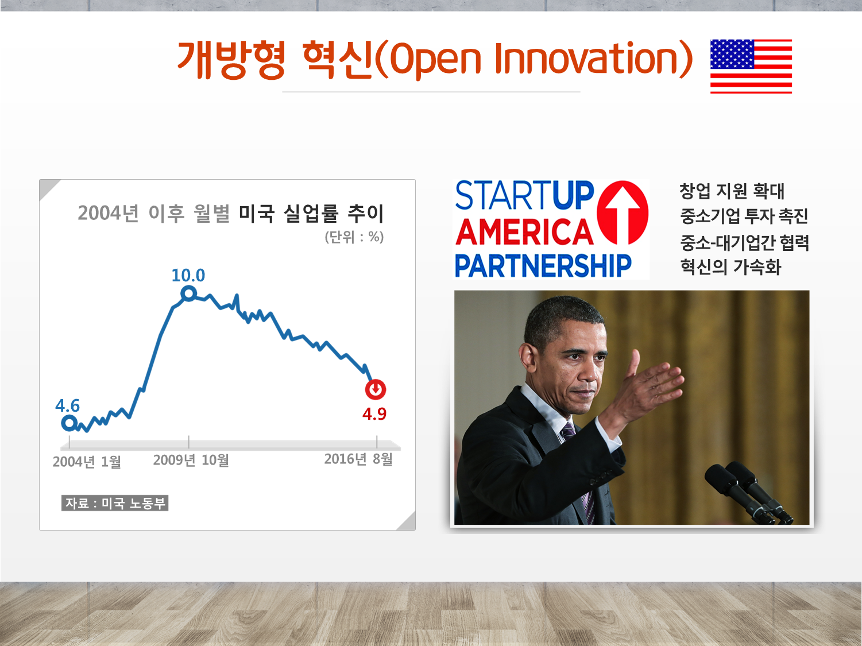

Slide 18
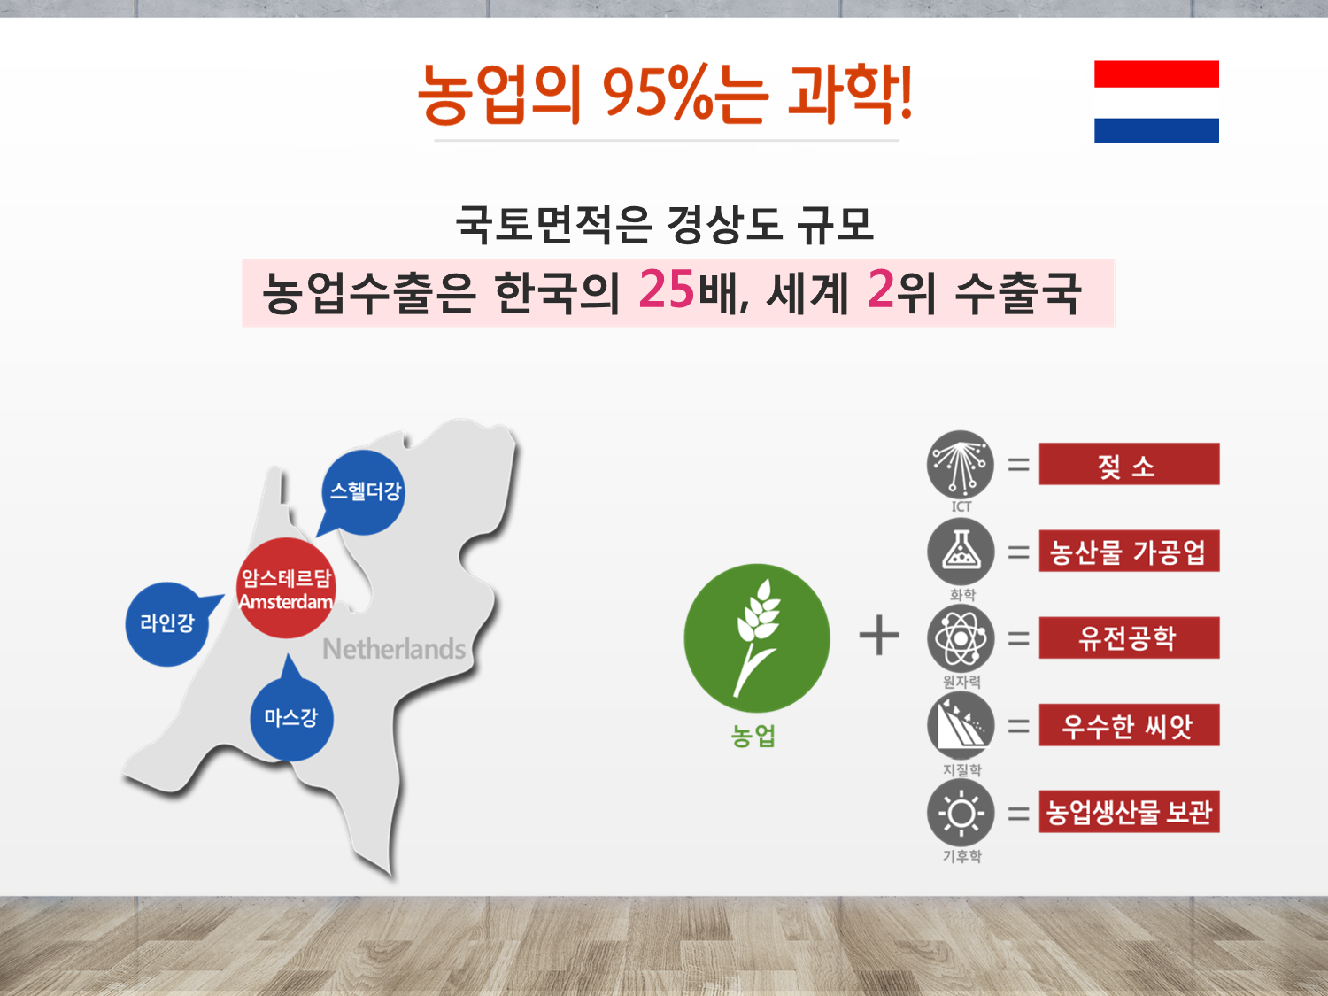
Notes:
글자애니메이션 우측

Slide 19
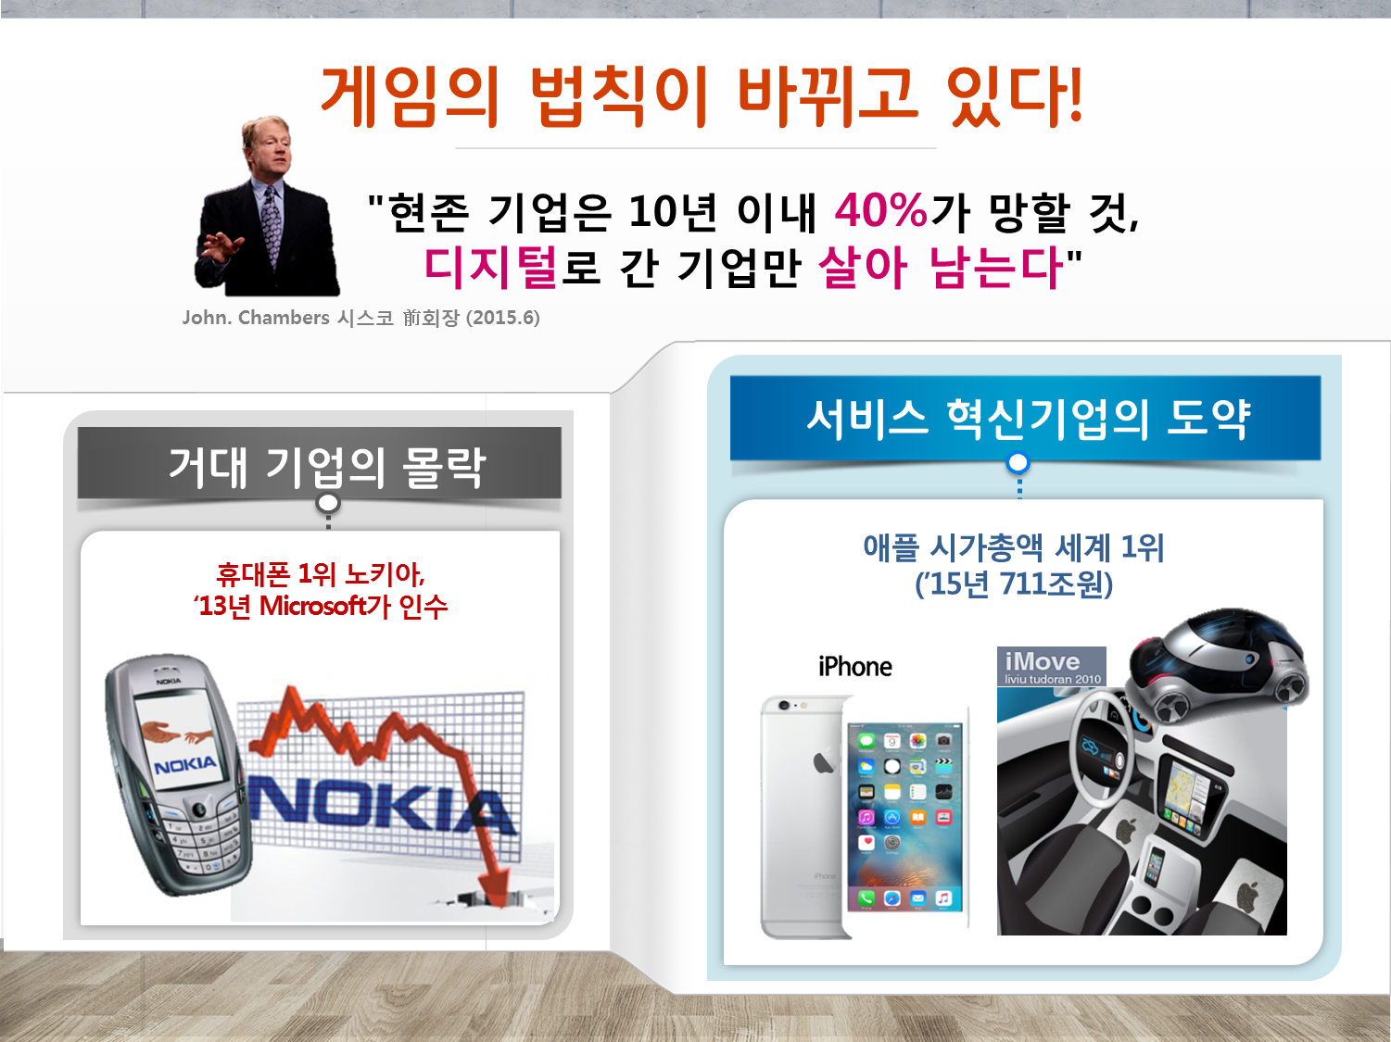

Slide 20


Slide 21


Slide 22


Slide 23
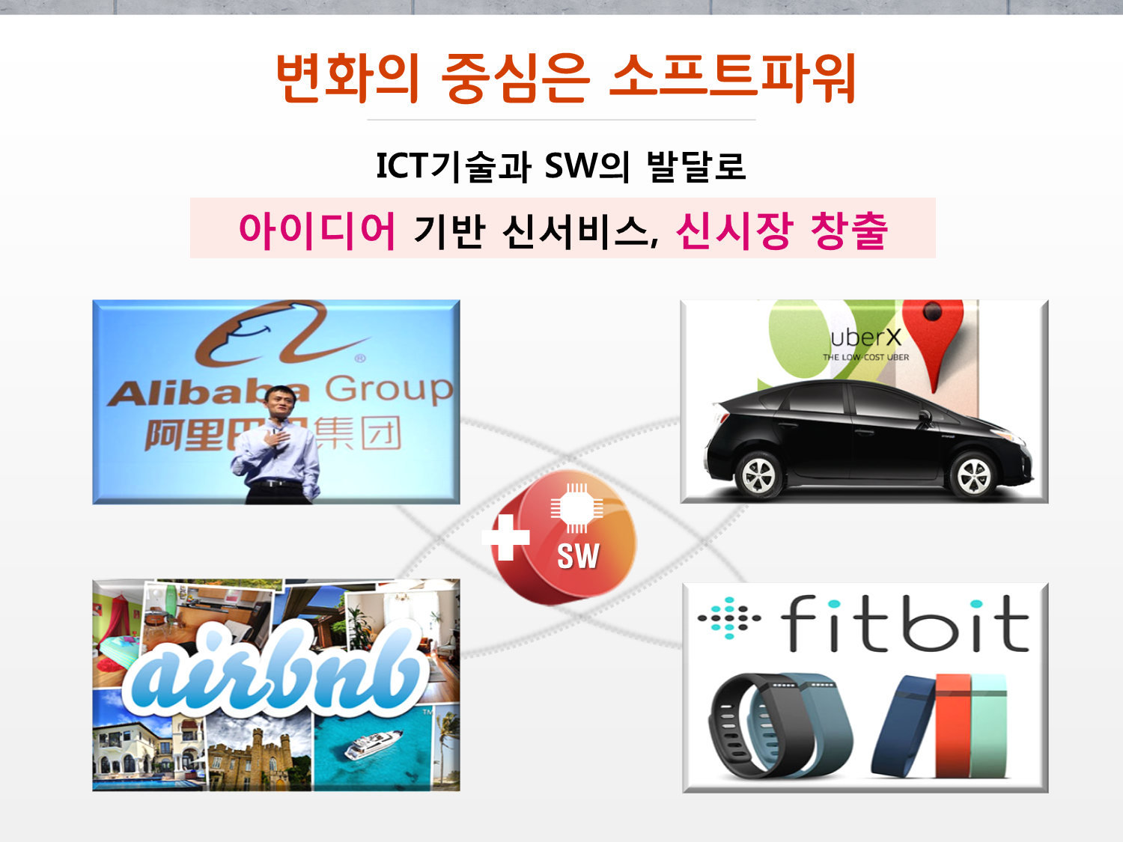

Slide 24
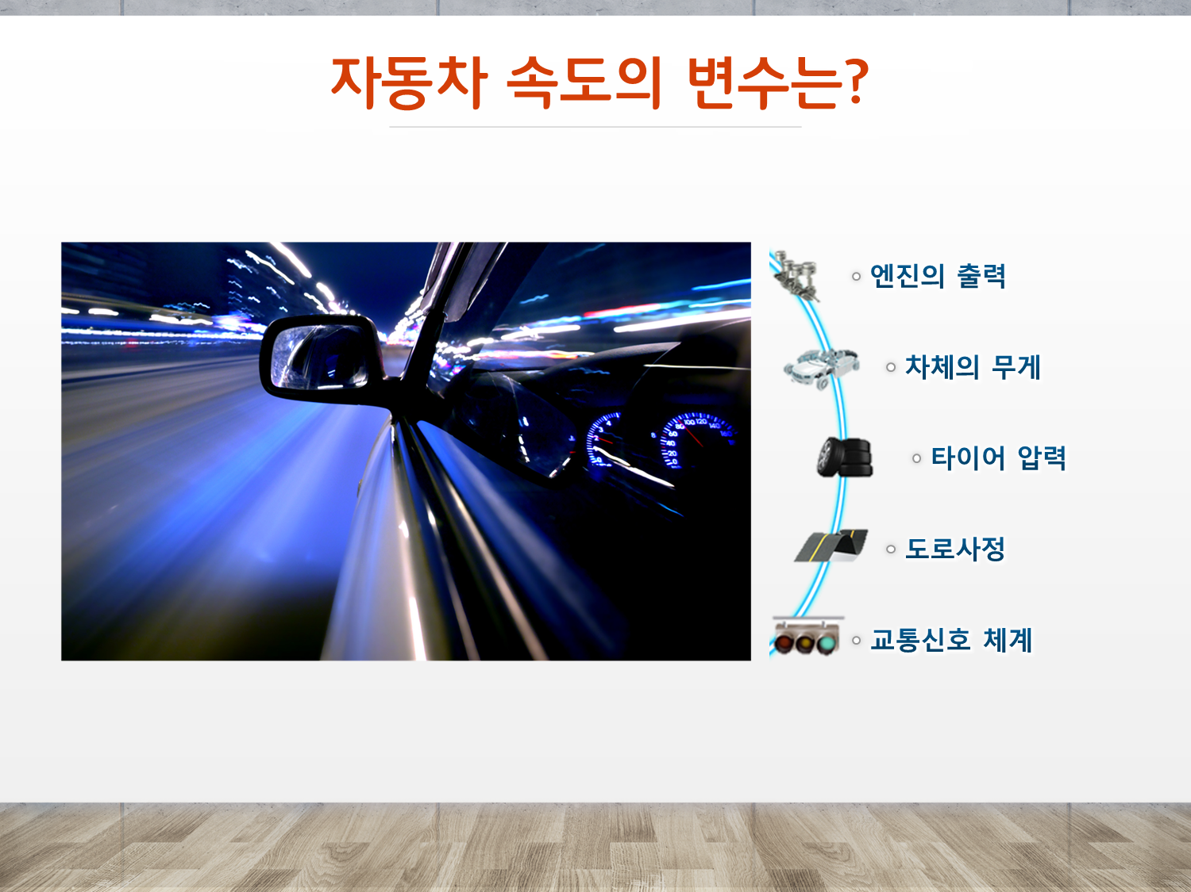
Notes:
글자애니메이션 우측

Slide 25

Notes:
글자애니메이션 우측

Slide 26


Slide 27
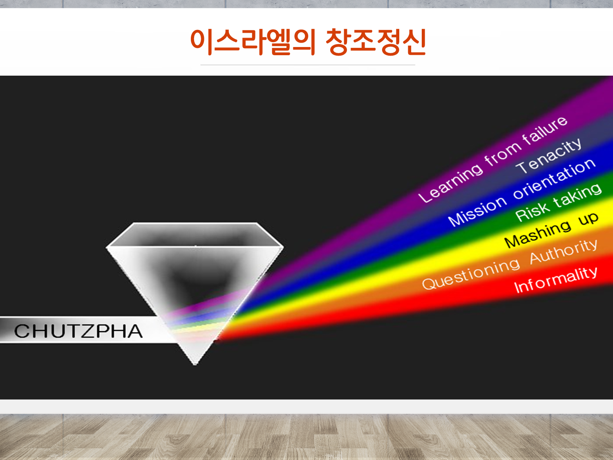
Notes:
글자애니메이션 우측

Slide 28
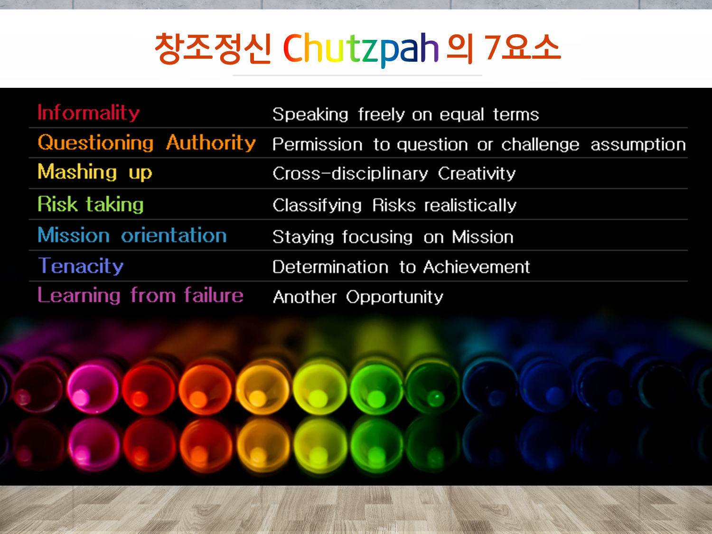
Notes:
글자애니메이션 우측

Slide 29
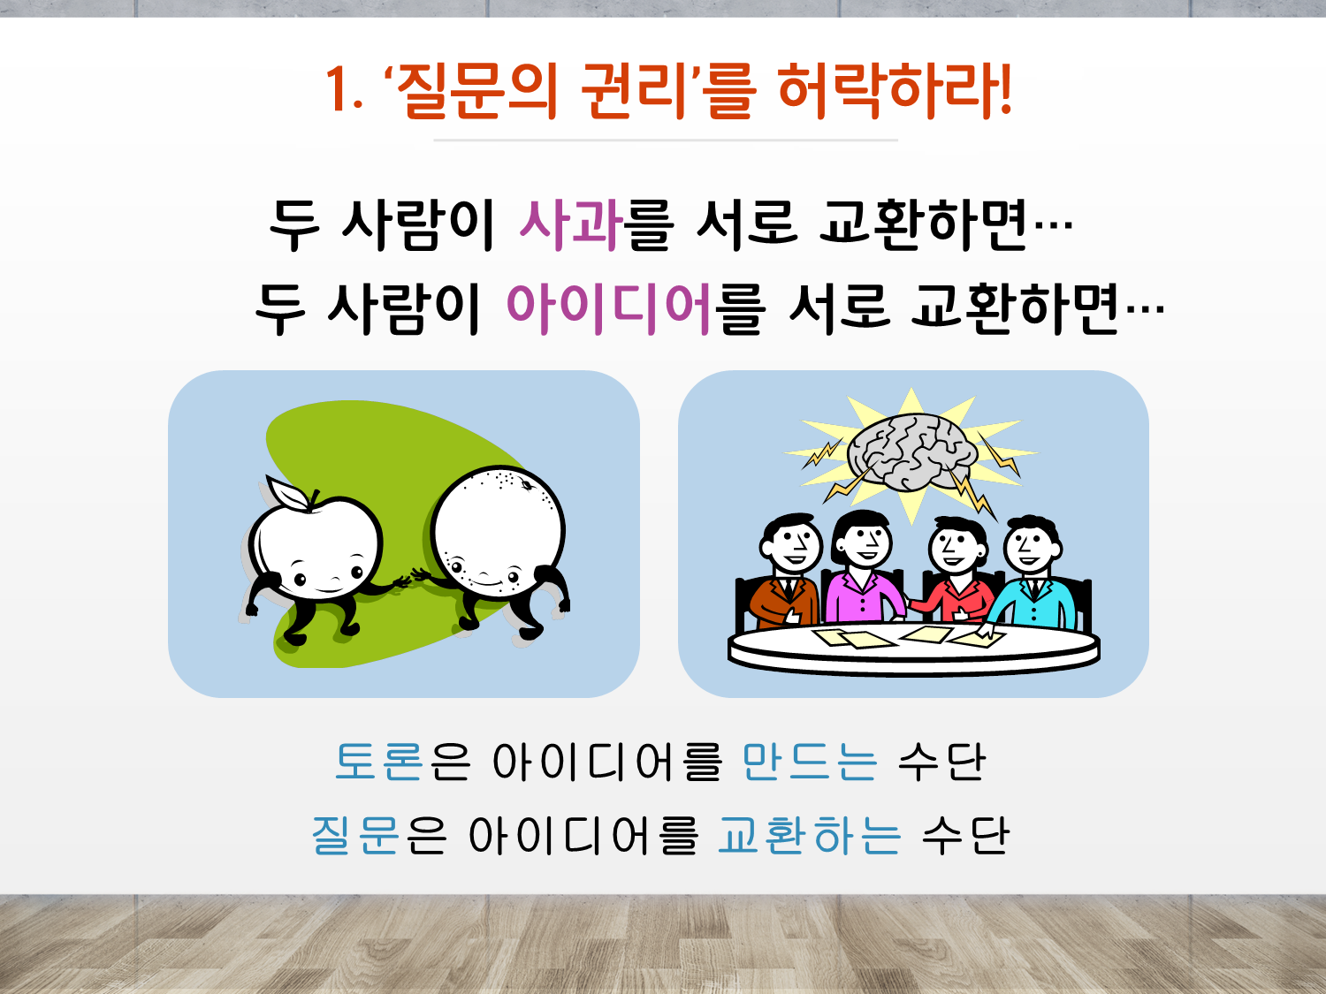
Notes:
글자애니메이션 우측

Slide 30
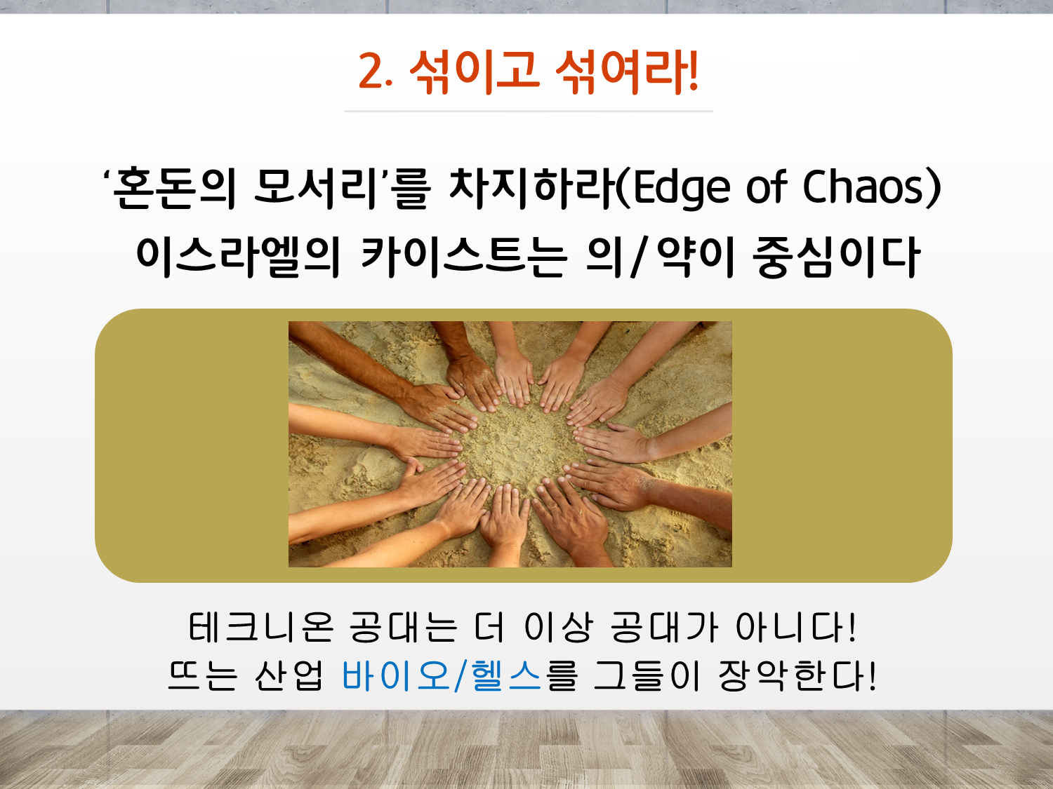
Notes:
글자애니메이션 우측

Slide 31
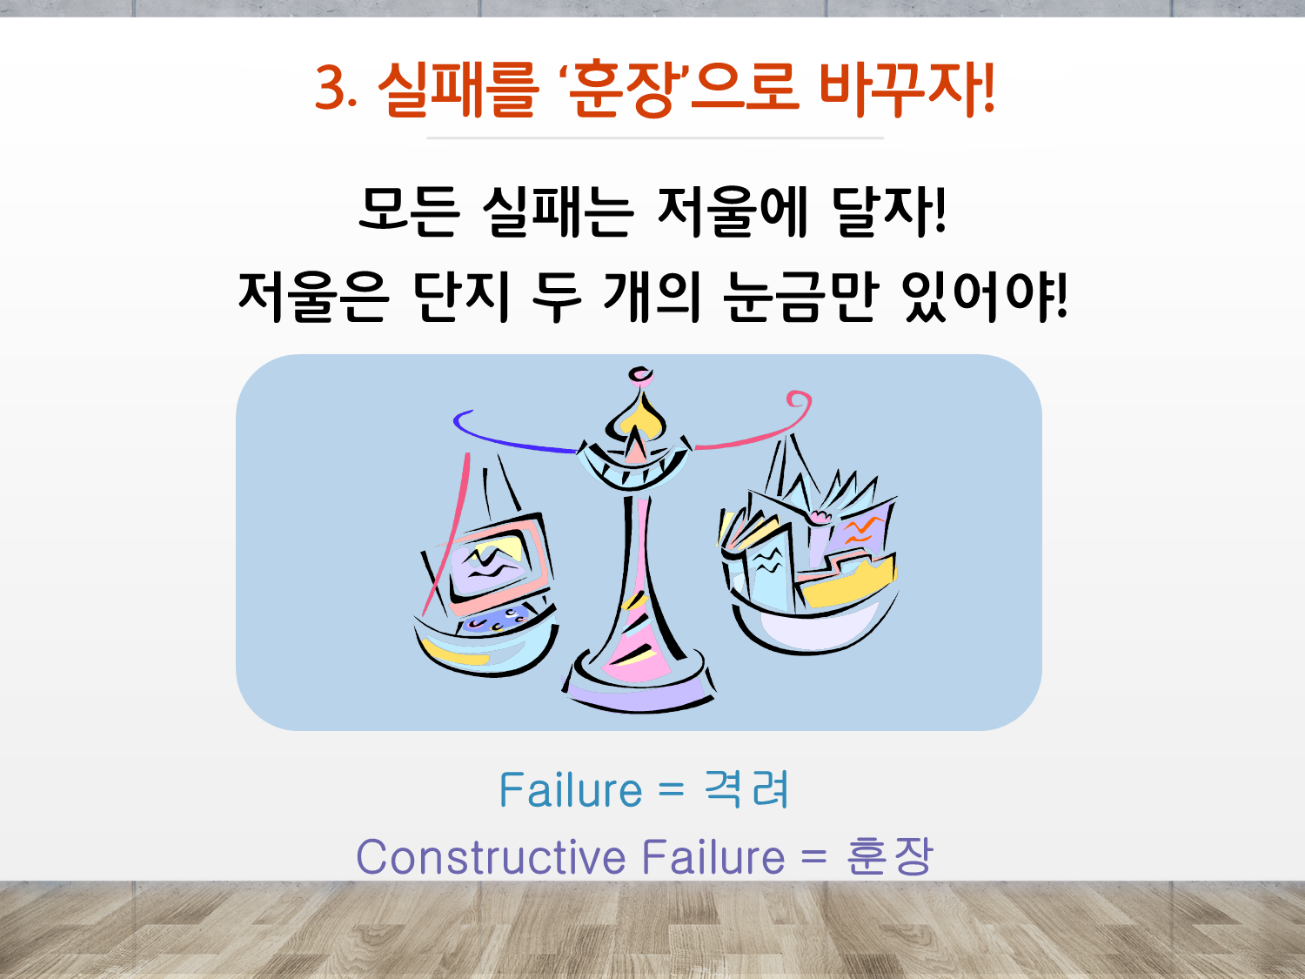
Notes:
글자애니메이션 우측

Slide 32

Notes:
글자애니메이션 우측

Slide 33


Slide 34


Slide 35

Notes:
글자애니메이션 우측

